Slide 1
2.3.5 事件结构
2.3 LabVIEW的程序结构

Slide 2
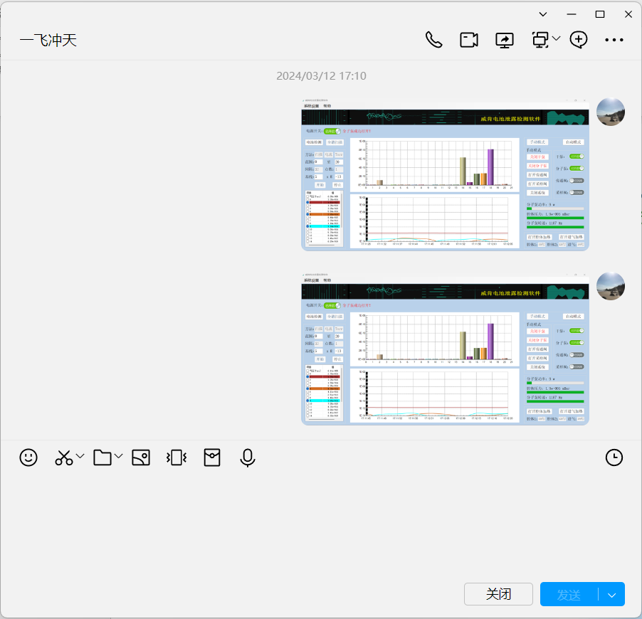
2.3.5 事件结构
（1）为什么单击窗口上的关闭按钮，这个窗口就会消失？
因为使用了事件驱动。

Slide 3

2.3.5 事件结构
（2）什么是事件驱动？
事件驱动就是等待事件触发（比如某个按钮被单击），然后按照对应指定事件函数（比如单击事件函数）进行响应，处理完后再回到等待事件状态。

Slide 4
2.3.5 事件结构
在可视化编程中可以定义无穷无尽的事件。
比如：
对“关闭按钮”，可定义一个“单击事件函数”，在该函数中实现“关闭窗口”功能。
对“发送按钮”，可定义一个“单击事件函数”，在该函数中实现“发送消息”功能。
对“对话框窗口标题栏”，可定义一个“双击击事件函数”，在该函数中实现“窗口最大化”功能。

Slide 5
2.3.5 事件结构
（3）如何实现事件结构？
比如：
对“关闭按钮”，可定义一个“单击事件函数”，在该函数中实现“关闭窗口”功能。
①指定对象，如对关闭按钮；
②对指定的对象创建事件函数，如对指定的关闭按钮创建一个单击事件函数；
③在创建在事件函数中撰写代码实现要求的功能，如在（2）中创建的单击事件函数中撰写关闭窗口功能的代码。

Slide 6
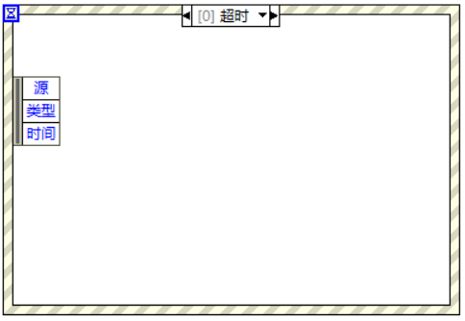
1. 事件结构的创建
（1）在默认情况下，事件结构已经建立了一个应用程序的“Timeout”超时事件。
①指定对象；
②创建事件（函数）；
③在事件（函数）中撰写代码。
事件标签 ：说明当前框图程序是响应的什么事件 。
结构框

Slide 7
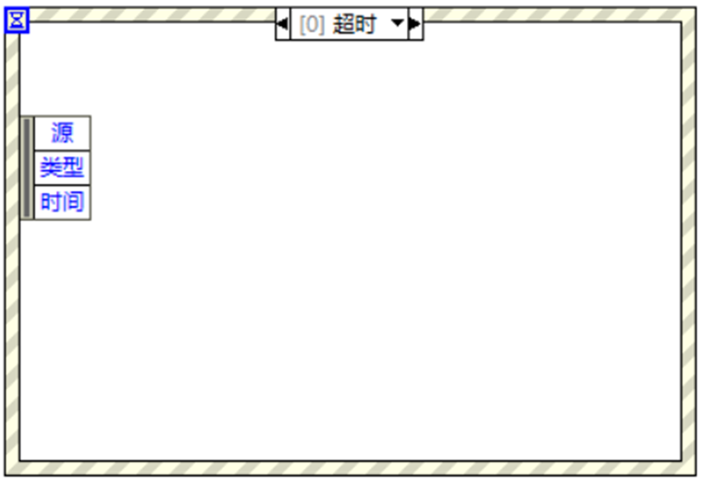
1. 事件结构的创建
（2）什么是超时事件？
定时时间到则执行结构框内的代码（比如闹钟）。
哪里设定定时时间？
超时端口，单位为ms，默认值为-1，表示无限等待 。

Slide 8
1. 事件结构的创建
（3）事件数据端口有什么作用？
可以输出事件的参数值，如：发生事件的类型、时间、鼠标的坐标、鼠标按键编号、键盘的键值等。
事件数据端口

Slide 9
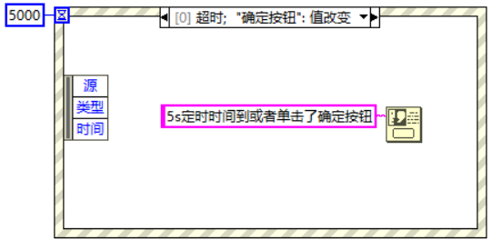
2. 事件结构的使用
（1）事件结构可以只有一个子图形代码框，该图形代码框可以设置为响应多个事件。
如下事件结构定义了哪些事件？
这些事件发生时会产生什么操作？

Slide 10
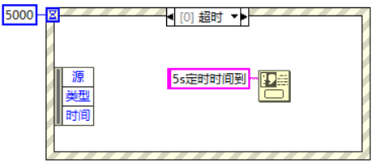
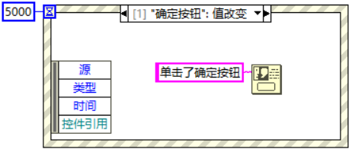
2. 事件结构的使用
（2）事件结构也可以建立多个子图形代码框，分别响应不同的事件。
如下事件结构定义了哪些事件？
这些事件发生时会产生什么操作？

Slide 11
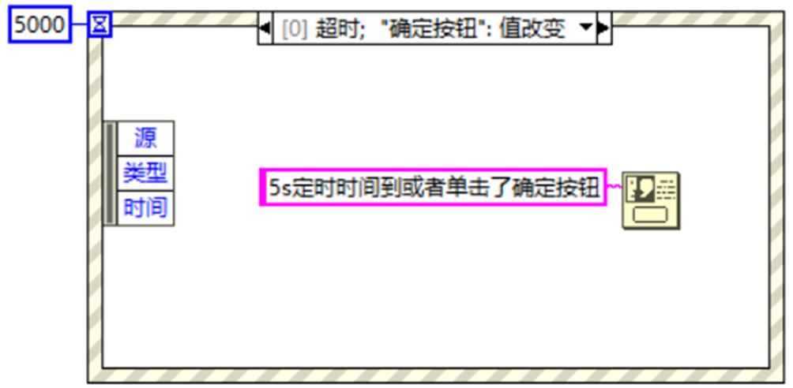

2. 事件结构的使用
注意以下两种方式的区别：

Slide 12
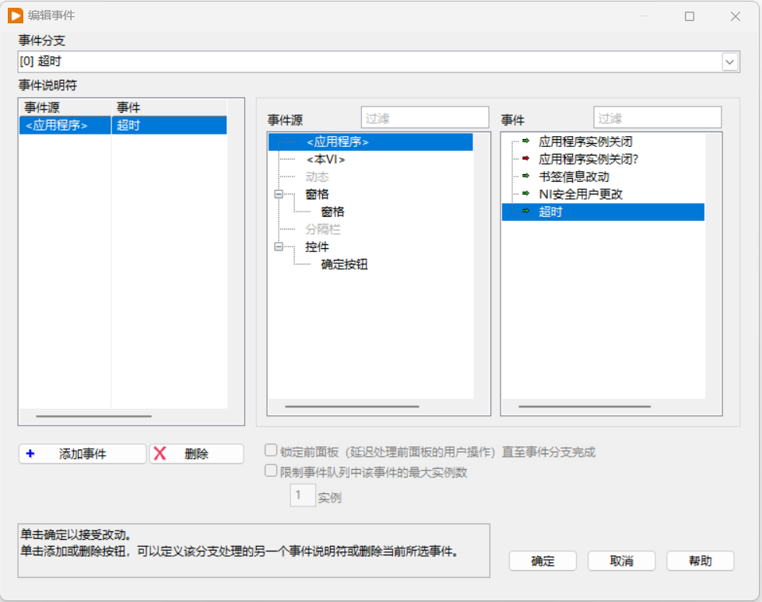
2. 事件结构的使用
如何在LabVIEW中定义事件？
右击事件结构边框，从弹出的快捷菜单中选择
（ ），这时将弹出编辑事件对话框。
编辑本分支所处理的事件…

Slide 13

2. 事件结构的使用
如何使用这个对话框？
（1）指定对象；
（2）指定事件。

Slide 14
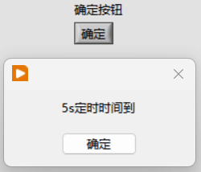
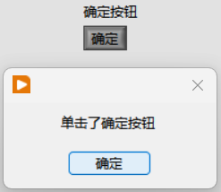
2. 事件结构的使用
例：建立一个5秒的超时事件和一个“确定按钮” 值变化产生的的事件。由不同的框图程序响应不同的事件，显示出对话框“5s定时时间到”或“单击了确定按钮”。（演示）

Slide 15


2. 事件结构的使用
（1）要多少个子图形代码框？

Slide 16
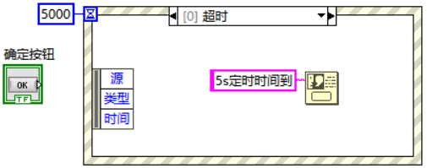
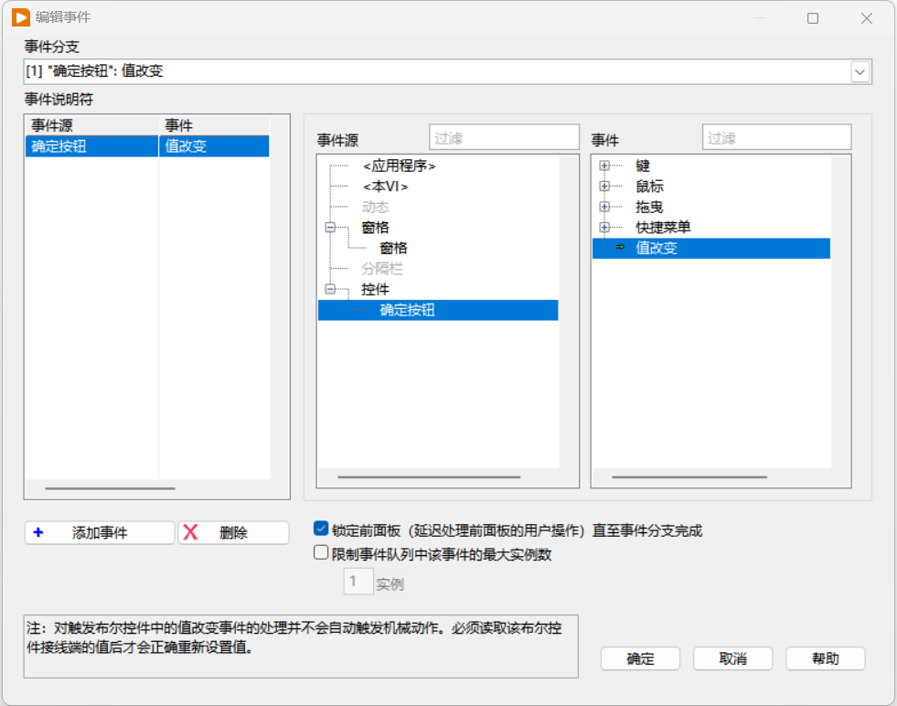
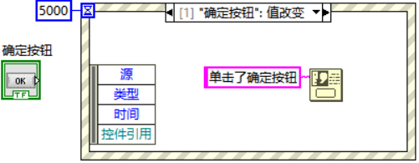
2. 事件结构的使用
（1）要多少个子图形代码框？
右键→ 添加事件分支…

Slide 17


2. 事件结构的使用
（3）如何显示对话框？

Slide 18
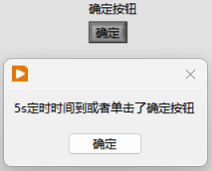
2. 事件结构的使用
例：建立一个5秒的超时事件和一个“确定按钮” 值变化产生的的事件。任一事件发生都执行同一个子图形代码框程序，显示出对话框“5s定时时间到或单击了OK按钮”。（演示）

Slide 19
2. 事件结构的使用
（1）要多少个子图形代码框？

Slide 20
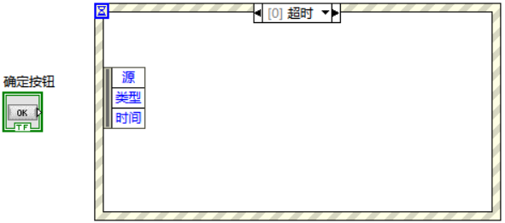
2. 事件结构的使用
（1）要多少个子图形代码框？

Slide 21
2. 事件结构的使用
（2）如何设置这2个事件：超时事件和单击按钮事件。
右键→ 编辑本分支所处理的事件…

Slide 22
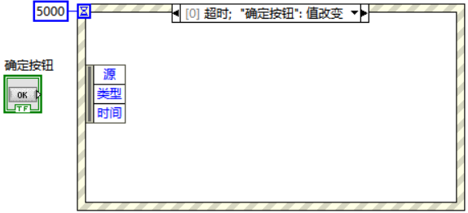
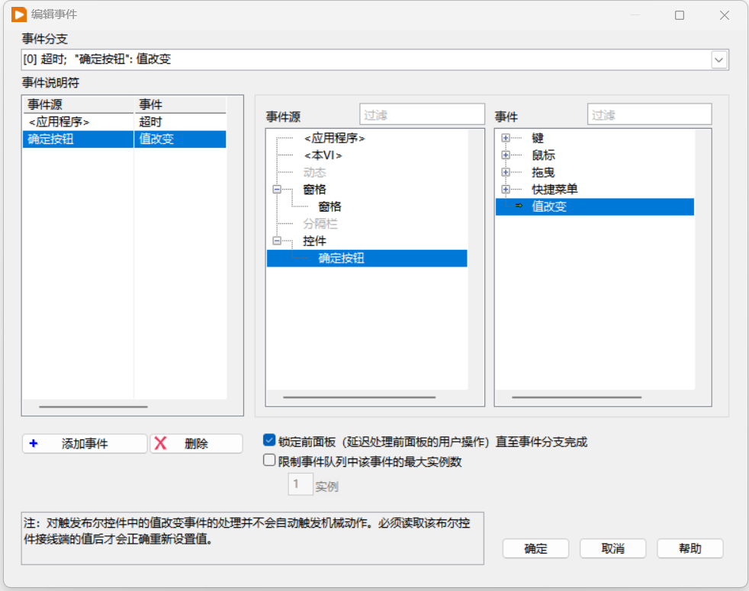
2. 事件结构的使用

Slide 23

2. 事件结构的使用
（3）如何显示对话框？

Slide 24

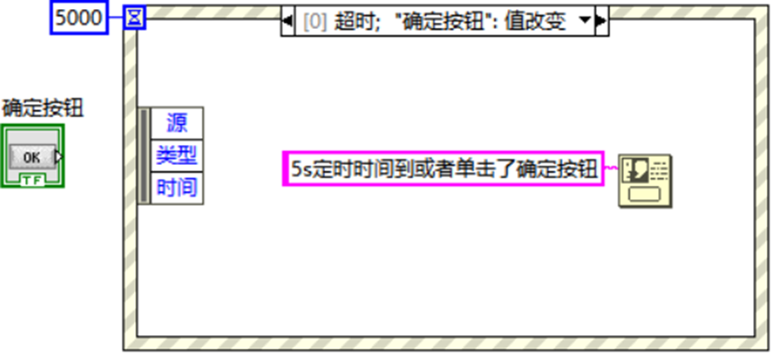
2. 事件结构的使用
（3）如何显示对话框？
编程→对话框与用户界面→单按钮对话框
右键→创建常量

Slide 25

2. 事件结构的使用
例：建立一个5秒的超时事件和一个“确定按钮” 值变化产生的的事件。任一事件发生都执行同一个子图形代码框程序，显示出对话框“5s定时时间到或单击了OK按钮”。

